Slide 1
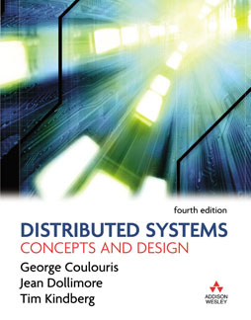
Slides for Chapter 1
Characterization of Distributed Systems
From Coulouris, Dollimore and Kindberg
Distributed Systems:
Concepts and Design
Edition 4, © Pearson Education 2005

Slide 2
Figure 1.1
A typical portion of the Internet
intranet

ISP



backbone
satellite link
desktop computer:
server:
network link:
Instructor’s Guide for Coulouris, Dollimore and Kindberg Distributed Systems: Concepts and Design Edn. 4
© Pearson Education 2005
Notes:
Serviços: WWWm e-mail, ftp
Conjunto de serviços da internet é aberto: adição de servidores e adição de serviços
Figura – conjunto de intranets – subredes operadas por por empresas e outras organizações
ISP – provedores – acesso à internet e serviços locais (email e hospedagem de páginas)
Backbone – fibra óptica e satélite.
Serviços Multimídia: áudio e vídeo – música, rádio e canais de TV. NÂO há reserva de capacidade.

Slide 3
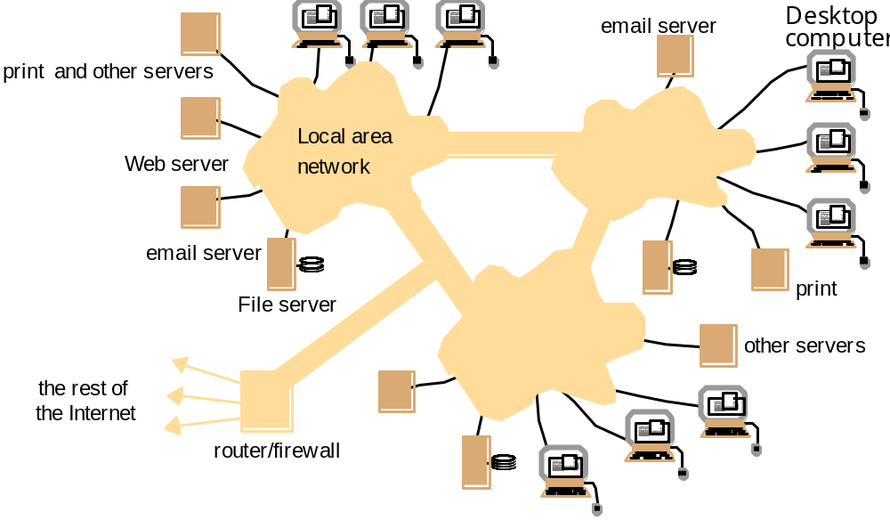
Figure 1.2
A typical intranet
Instructor’s Guide for Coulouris, Dollimore and Kindberg Distributed Systems: Concepts and Design Edn. 4
© Pearson Education 2005
Notes:
Parte da internet administrada separadamente. Limite imposto para planos de segurança local.
Serviço de arquivos, e-mail
Figura: Intranet Típica interconectada pro várias redes locais através de backbones.
Config é de responsabilidade da organização. Pode variar desde uma pequena rede local até um conjunto de redes de filiais.
Conectada à internet através de um roteador. (Acesso nas duas vias).
Oranizações desejam proteger seus serviços de acessos não autorizados. Firewall imprede I/O de mensagens não autorizadas. Filtra mensagens
Organizações podem nem mesmo querer ter acessa a internet – redes da polícia, agencias de segurança e do governo.

Slide 4
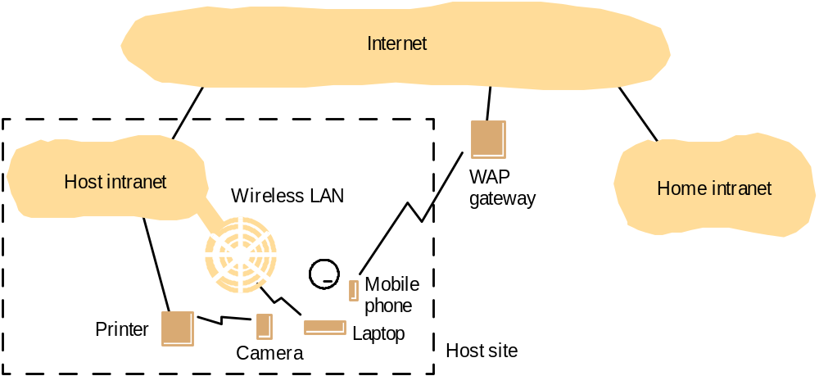
Figure 1.3
Portable and handheld devices in a distributed system
Instructor’s Guide for Coulouris, Dollimore and Kindberg Distributed Systems: Concepts and Design Edn. 4
© Pearson Education 2005
Notes:
Computação móvel – execução de tarefas de computação enquanto o usuário está se deslocando e de um lugar a outro ou visitando lugares diferentes de seu ambiente usual. Os usuários podem acessar recursos de sua intranet base através equipamentos que carregam.
Computação ubíqua, também denominada computação pervasiva, é a utilização de vários dispositivos computacionais e baratos, que estão presentes nos ambientes físicos dos usuários, incluindo casas e escritórios. O termo pervasivo se destina a sugerir que pequenos equipamentos de computação finalmente se tornarão tão entranhados nos objetos diários que mal serão notados. O termo ubíquo dá noção que o acesso aos serviços de computação está onipresente, isto é, disponível em qualquer lugar.
Util qd podem se comunicar – aparelhos domésticos
Figura
Uauário visitante pode aacessar serviços da intrane anfitriã, da internet e da sua intranet

Slide 5
Figure 1.4
Web servers and web browsers
http://www.google.com/search?q=kindberg
www.google.com
Web servers
Browsers
www.cdk3.net
Internet
http://www.cdk3.net/
www.w3c.org
File system of
http://www.w3c.org/Protocols/Activity.html
www.w3c.org
Protocols
Activity.html
Instructor’s Guide for Coulouris, Dollimore and Kindberg Distributed Systems: Concepts and Design Edn. 4
© Pearson Education 2005
Notes:
Serviço: usado para designar uma parte distinta do de um sistema de computador que gerencia um conjunto de recursos relacionados e apresenta sua funcionalidade para usuários e aplicativos.
Arquivos compratilhados – sistema de arquivos
Impressora – serviço de impressão
Interface de operações que ele exporta
Servidor – processo que recebe requisições. Funcionam continuamente.
Cliente – processo que solicita serviço. Funcionam enquanto dura a solicitação.
Um processo pode ser tanto cliente como servidor
Requisição remota
Clientes são ativos, servidores são passivos
Clientes e servidores se referem aos processos e não aos computadores
Em OO temos objeto cliente e objeto servidor
WORLD WIDE WEB - WWW - surgiu no CERN, na suiça, em 1989 como uma forma dos físicos trocarem documentos.
Publicação e acesso a recursos e serviços
Links – conectam páginas
WEB – sistema aberto – adição de recursos
Padõres
HTML
Editores wysiwyg – what you see is what you get
Páginas dinâmicas – Common Gateway Interface - JSP
HTTP – (Linguagem de marcação de Hipertexto) – documentos, imagens, sons, links
Interações –reuisição-repostas
Tipos de conteúdo – MIME
Um recurso por requisição – requisições http paralelas
Controle de acesso simplificado
URL – (identificador de recursos) – identificar o servidor web e o recurso
Hipertexto é o termo que remete a um texto em formato digital, ao qual se agregam outros conjuntos de informação na forma de blocos de textos, palavras, imagens ou sons, cujo acesso se dá através de referências específicas denominadas hiperlinks, ou simplesmente links.
Webservice. Um programa é cliente

Slide 6
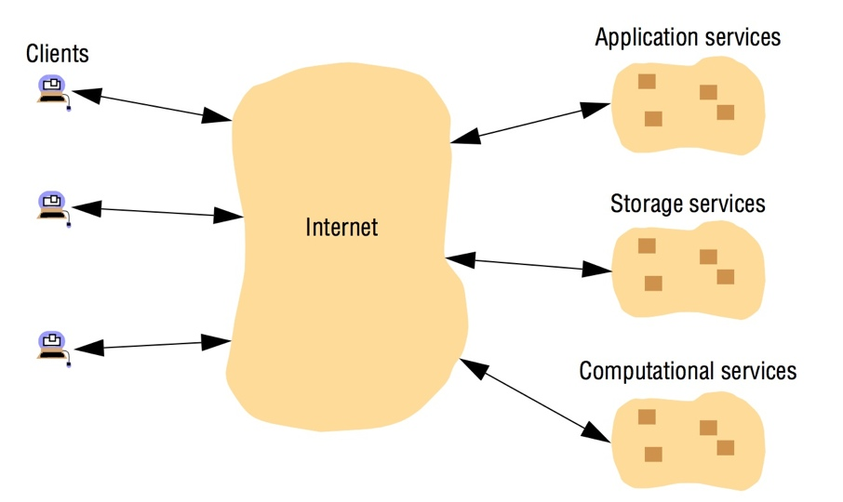
Figure 1.5
Cloud computing
Instructor’s Guide for Coulouris, Dollimore, Kindberg and Blair, Distributed Systems: Concepts and Design Edn. 5
© Pearson Education 2012

Slide 7
Sistema distribuído vs. rede de computadores
Rede: um meio para interconectar computadores e trocar mensagens através de protocolos bem definidos. Entidades da rede são visíveis e endereçadas explicitamente
Sistema distribuído: a existência de múltiplos computadores autônomos, de forma transparente
Muitos problemas (e.g., abertura, confiabilidade) são comuns a ambos, mas tratados em diferentes níveis
  As redes tratam no nível de pacotes, roteamento, etc, enquanto os sistemas distribuídos tratam no nível das aplicações
  Todo sistema distribuído depende dos serviços oferecidos por uma ou mais redes de computadores
Instructor’s Guide for Coulouris, Dollimore and Kindberg Distributed Systems: Concepts and Design Edn. 4
© Pearson Education 2005

Slide 8
Definição de Sistemas Distribuídos
Definição adotada no curso:
  Um sistema no qual componentes de hardware e/ou software, localizados em diferentes computadores conectados em rede, se comunicam e coordenam suas ações apenas através da troca de mensagens [Coulouris et al. 05]
Definição implica em três características:
  Concorrência
  Ausência de relógio global
  Falhas independentes
Instructor’s Guide for Coulouris, Dollimore and Kindberg Distributed Systems: Concepts and Design Edn. 4
© Pearson Education 2005
Notes:
Concorrencia: Maior motivação dos sistemas distribuidos é o compartilham,ento de recursos

Slide 9
Desafios
Heterogeneidade
Aberta
Segurança
Escalabilidade
Tratamento de Falhas
Concorrência
Transparência
Instructor’s Guide for Coulouris, Dollimore and Kindberg Distributed Systems: Concepts and Design Edn. 4
© Pearson Education 2005
Notes:
Concorrencia: Maior motivação dos sistemas distribuidos é o compartilham,ento de recursos

Slide 10
Heterogeneidade
Variedade e diferença em termos de:
  Hardware
  Sistemas operacional
  Rede
  Linguagem de programação
  Implementações de diferentes desenvolvedores
Exemplos de heterogeneidade na Internet
  Diferentes implementações do mesmo conjunto de protocolos para diferentes tipos de rede: IP, TCP, UDP, SMTP
  Diferentes padrões de representação de dados: IDL, XML
  Diferentes padrões de bibliotecas: POSIX, DLL
  Diferentes padrões de invocação de serviços: COM, CORBA,RMI, SOAP
  Diferentes plataformas de execução: JVM (Java), CLR (.NET)
Instructor’s Guide for Coulouris, Dollimore and Kindberg Distributed Systems: Concepts and Design Edn. 4
© Pearson Education 2005
Notes:
Representação dos dados –
Chamadas de sistema – Unix vs Windows
Programas se comunicam via redde de acordo com os protocolos
Quem resolve esses desafios? O Middleware
Invocação remota de objetos
Notificação remota de eventos
Acesso remoto a banco de dados
Processamento de transação distribuído
Código Móvel
applets

Slide 11
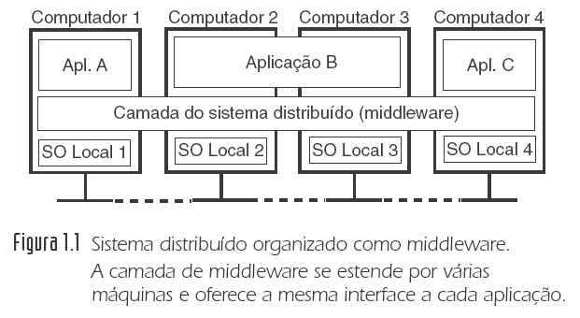
Heterogeneidade
Instructor’s Guide for Coulouris, Dollimore and Kindberg Distributed Systems: Concepts and Design Edn. 4
© Pearson Education 2005

Slide 12
Abertura
Facilidade de extensão e atualização
  Adição de novos recursos e serviços
  Re-implementação de serviços existentes
Depende que as interfaces de acesso aos principais componentes do sistemas sejam conhecidas e estejam disponíveis para os programadores
Exemplos de abertura na Internet
  Especificações controladas e atualizadas por um Comitê Gestor
  Novos produtos e serviços implementados de acordo com as especificações vigentes
  Conformidade da implementação deve ser testada e verificada para garantir o correto funcionamento do sistema
Instructor’s Guide for Coulouris, Dollimore and Kindberg Distributed Systems: Concepts and Design Edn. 4
© Pearson Education 2005
Notes:
Request for Coments – RFCs – www.ietf.org
Sistemas distribuídos abertos – projetados a partir de padrões públicos

Slide 13
Segurança
Proteção para recursos compartilhados
  Confidencialidade (proteção contra usuários não autorizados)
    Ex.: Acesso a dados sobre salário, histórico médico
  Integridade (proteção contra alteração e corrupção)
    Ex.: Alteração indevida de dados usados em transações bancárias
  Disponibilidade (proteção contra interferência ao meio de acesso)
    Ex.: Queda ou sobrecarga do servidor ou do meio de comunicação
Principais mecanismos de segurança na Internet
  Firewall
  Assinaturas digitais
  Canais seguros de comunicação
Desafios recentes
  Ataques de negação de serviço
  Segurança para código móvel
Instructor’s Guide for Coulouris, Dollimore and Kindberg Distributed Systems: Concepts and Design Edn. 4
© Pearson Education 2005

Slide 14
Escalabilidade
Capacidade do sistema permanecer operando de forma efetiva mesmo diante de um aumento significativo do número de usuários e/ou dos recursos disponíveis
Principais desafios:
  Controlar o custo dos recursos físicos – O(n)
  Controlar perdas de desempenho
  Prevenir o esgotamento dos recursos de software
  Evitar “gargalos” de desempenho na rede ou nos próprios servidores
Principais técnicas:
  Replicação
  Caching
  Concorrência e paralelismo
Instructor’s Guide for Coulouris, Dollimore and Kindberg Distributed Systems: Concepts and Design Edn. 4
© Pearson Education 2005
Notes:
Esgotamento dos recursos – IP, IPV6 – 128 bits
O uso de IPv6 antes teria ocupado muito espaço de armazenamento
Evitar gargalos
Algoritmos descentralizados

Slide 15
Escalabilidade
Servidores DNS raiz
servs. DNS com
servs. DNS org
servs. DNS edu
servs. DNS
yahoo.com
servs. DNS
pbs.org
servs. DNS
poly.edu
servs. DNS
umass.edu
servs. DNS
amazon.com
Instructor’s Guide for Coulouris, Dollimore and Kindberg Distributed Systems: Concepts and Design Edn. 4
© Pearson Education 2005

Slide 16
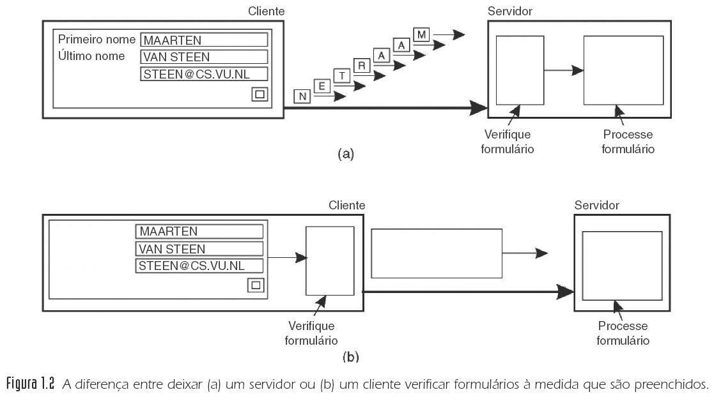
Escalabilidade
Instructor’s Guide for Coulouris, Dollimore and Kindberg Distributed Systems: Concepts and Design Edn. 4
© Pearson Education 2005

Slide 17
Figure 1.6
Growth of the Internet (computers and web servers)
Date
Computers
Web servers
Percentage
1993, July
1,776,000
130
0.008
1995, July
6,642,000
23,500
0.4
1997, July
19,540,000
1,203,096
6
1999, July
56,218,000
6,598,697
12
2001, July
125,888,197
31,299,592
25
2003, July
~200,000,000
42,298,371
21
2005, July
353,284,187
67,571,581
19
Computadores com endereços IP registrados na Internet
Instructor’s Guide for Coulouris, Dollimore, Kindberg and Blair, Distributed Systems: Concepts and Design Edn. 5
© Pearson Education 2012

Slide 18
Tolerância a falhas
Falhas são inevitáveis em sistemas computacionais
  Resultados incorretos
  Interrupção não planejada do serviço antes de sua conclusão
Falhas em sistemas distribuídos são parciais
Técnicas de tratamento de falhas mais comuns:
  Detecção
    (ex. bits de paridade, somas de verificação)
  Ocultamento
    (ex. retransmissão de mensagens)
  Tolerância
    (ex. informar o usuário do problema)
  Recuperação
    (ex. transações em BD’s)
  Redundância
    (ex. replicação de tabelas no DNS)
Sistemas distribuídos devem oferecer alta disponibilidade de recursos mesmo diante da ocorrência de falhas
  Disponibilidade: medida da proporção do tempo que um recurso está disponível para uso
    Tempo de Atividade / (Tempo de Atividade + Tempo de Inatividade)
Instructor’s Guide for Coulouris, Dollimore and Kindberg Distributed Systems: Concepts and Design Edn. 4
© Pearson Education 2005
Notes:
Redundância:
There should always be at least two different routes between any two routers in the Internet.
In the Domain Name System, every name table is replicated in at least two different servers.
A database may be replicated in several servers to ensure that the data remains accessible after the failure of any single server; the servers can be designed to detect faults in their peers; when a fault is detected in one server, clients are redirected to the remaining servers.

Slide 19
Concorrência
Suporte para múltiplos acessos simultâneos a um ou mais recursos compartilhados
  Possibilidade de inconsistências quando os recursos são alterados
Serviços que representam recursos compartilhados devem ser responsáveis por garantir que as operações de acesso os mantenham em um estado consistente
  Válido para servidores e objetos de aplicações
Técnicas mais comuns:
  Sincronização de acesso (ex.: exclusão mútua distribuída)
  Protocolos de controle de concorrência (ex.: 2PC)
Instructor’s Guide for Coulouris, Dollimore and Kindberg Distributed Systems: Concepts and Design Edn. 4
© Pearson Education 2005
Notes:
Exemplo de aplicação com concorrência – leilão virtual
Serviços encapsuldados em objetos – cada chamada roda em uma thread independente, mas as variáveis globais são compartilhadas
As propriedades ACID (atomicidade, consistência, isolamento e durabilidade) são fundamentais nos bancos de dados, sejam os relacionais ou os orientados a documentos. Então, também é valido tratarmos desse assunto referente aos bancos relacionais, em um contexto geral. Atualmente os sistemas de informação suportam vários usuários. O banco de dados tem que garantir a confiabilidade nas transações, haja vista que muitas podem ocorrer concorrentemente.
O que é uma transação? Uma transação é um programa em execução que forma uma unidade lógica de processamento no banco de dados. Uma transação inclui uma ou mais operações de acesso ao banco de dados — englobam operações de inserção, exclusão, alteração ou recuperação. *
Por que a Restauração (Recuperação) é Necessária?O sistema deverá garantir que: (1) todas as operações na transação foram com­pletadas com sucesso e seu efeito será gravado permanentemente no banco de dados ou (2) a transação não terá nenhum efei­to sobre o banco de dados ou sobre quaisquer outras transações. *
Atomicidade: A propriedade de atomicidade garante que as transações sejam atômicas (indivisíveis). A transação será executada totalmente ou não será executada.
Consistência: A propriedade de consistência garante que o banco de dados passará de uma forma consistente para outra forma consistente.
Isolamento: A propriedade de isolamento garante que a transação não será interferida por nenhuma outra transação concorrente.
Durabilidade: A propriedade de durabilidade garante que o que foi salvo, não será mais perdido.

Slide 20
Transparência
Abstração/Ocultação, para os usuários e programadores de aplicação, da separação dos componentes em um sistema distribuído
  Sistema percebido como um “todo” coerente ao invés de uma coleção de partes independentes
Uma medida de sucesso de um sistema distribuído é dada pela sua transparência:
  Em que medida é indistinguível de um sistema centralizado com a mesma funcionalidade?
Instructor’s Guide for Coulouris, Dollimore and Kindberg Distributed Systems: Concepts and Design Edn. 4
© Pearson Education 2005
Notes:
Acesso
Sistema de arquivos remoto
Localização
URL
Mobilidade

Slide 21

Transparência
Transparência de acesso:
  permite o acesso a componentes remotos e locais através das mesmas operações
  Ex:
    Network File System
    Google Docs
Transparência de localização:
  permite o acesso a componentes sem conhecimento da sua localização física
  existência de um mecanismo que determina a localização baseada num nome
  Ex:
    URL
Instructor’s Guide for Coulouris, Dollimore and Kindberg Distributed Systems: Concepts and Design Edn. 4
© Pearson Education 2005

Slide 22
Transparência
Transparência de concorrência:
  permite a execução concorrente de múltipla operações sobre o mesmo conjunto de recursos sem causar interferência entre elas
  Ex:
    Impressoras compartilhadas
    Leilão virtual
Transparência de escala:
  permite a expansão do sistema e de suas aplicações sem exigir mudanças significativas na infra-estrutura existente
  o sistema não possui gargalos
Transparência de mobilidade (migração):
  permite a realocação de recursos e aplicações sem afetar o seu uso
Instructor’s Guide for Coulouris, Dollimore and Kindberg Distributed Systems: Concepts and Design Edn. 4
© Pearson Education 2005
Notes:
Transp de mobilidade
Favoritos – www.
To illustrate mobility transparency, consider the case of mobile phones. Suppose that both caller and callee are travelling by train in different parts of a country, moving from one environment (cell) to another. We regard the caller’s phone as the client and the callee’s phone as a resource. The two phone users making the call are unaware of the mobility of the phones (the client and the resource) between cells.
Normalmente implica transparência de localização

Slide 23
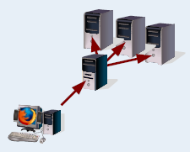
Transparência
Transparência de Replicação
  O usuário desconhece a existência de várias cópias do recurso
  Fundamental para desempenho e tolerância a falhas
Instructor’s Guide for Coulouris, Dollimore and Kindberg Distributed Systems: Concepts and Design Edn. 4
© Pearson Education 2005
Notes:
Considere um sistema com uma probabilidade P(Falha)=0.1, ou seja, P(Ok)=0.9
P(Ok)= 1-(0.1 x 0.1) = 0.99 > 0.9

Slide 24
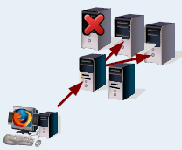
Transparência
Transparência de falhas
  A presença de falhas no SD passa desapercebida pelos usuários.
  Implica na ausência de um ponto único de falha
Instructor’s Guide for Coulouris, Dollimore and Kindberg Distributed Systems: Concepts and Design Edn. 4
© Pearson Education 2005
Notes:
Transparencioa de falha – email – tenta reenviar a mensagem

Slide 25
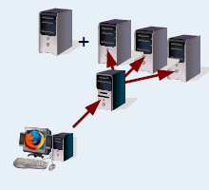
Transparência
Transparência de Desempenho
  Recurso adicionais são adicionados para suprir a nova demanda.
  Serviços oferecisdos pela Amazon (elasticidade)
Instructor’s Guide for Coulouris, Dollimore and Kindberg Distributed Systems: Concepts and Design Edn. 4
© Pearson Education 2005

Slide 26
Transparência
As duas formas mais importantes são:
  acesso e localização!
  Suas presenças (ou ausências) afetam profundamente a maneira como os recursos são utilizados em um sistema distribuído
  Também conhecidas como transparência de rede
Exemplos de falta de transparência:
  Sistema distribuído onde só é possível acessar arquivos remotos via FTP
  Serviço de jogos online que precisa ser tirado do ar para acrescentar ou trocar um servidor
  Mais algum?
Instructor’s Guide for Coulouris, Dollimore and Kindberg Distributed Systems: Concepts and Design Edn. 4
© Pearson Education 2005
Notes:
TRansparencia de Rede – email – localização + acesso
Localização do recurso e do cliente. Uma pessoa recebe um meail idepedente de onde ela esteja.

Slide 27
Transparência
Níveis de transparência
  Nível do usuário: distribuição física dos recursos é imperceptível para os usuários das aplicações (ex.: navegador da Web)
  Nível do programador: distribuição física dos recursos é imperceptível tanto para os usuários quanto para os programadores das aplicações (ex.: programação com middleware ou SO distribuído)
Importante: transparência total pode ser indesejável ou até mesmo impossível na prática!!
Instructor’s Guide for Coulouris, Dollimore and Kindberg Distributed Systems: Concepts and Design Edn. 4
© Pearson Education 2005

Slide 28
Ciladas
Premissas falsas que programadores inexperientes podem adotar ao implementar um Sistema Distribuído pela primeira vez:
  A rede é confiável
  A rede é segura
  A rede é homogênea
  A topologia não muda
  A latência é zero
  A largura de banda é infinita
  O custo do transporte é zero
  Há só um administrador
Instructor’s Guide for Coulouris, Dollimore and Kindberg Distributed Systems: Concepts and Design Edn. 4
© Pearson Education 2005

Slide 29
Exercícios
O que é um sistema distribuído?
Em quais casos devemos fazer um SD?
Quais as principais características de um SD?
Quais as diferenças e semelhanças entre escalabilidade e disponibilidade?
Quais são as principais dificuldades em se garantir tolerância a falhas em SD?
Considere um servidor simples que responde a requisições dos clientes sem acessar outros servidores.
  Explique porque normalmente não é possível estabelecer um limite do tempo que se leva para que tal servidor envie a resposta ao cliente
  O que precisaria ser feito para fazer com que o servidor seja capaz de executar as requisições em um tempo limite? Isso é uma opção prática?
Instructor’s Guide for Coulouris, Dollimore and Kindberg Distributed Systems: Concepts and Design Edn. 4
© Pearson Education 2005

